Slide 1
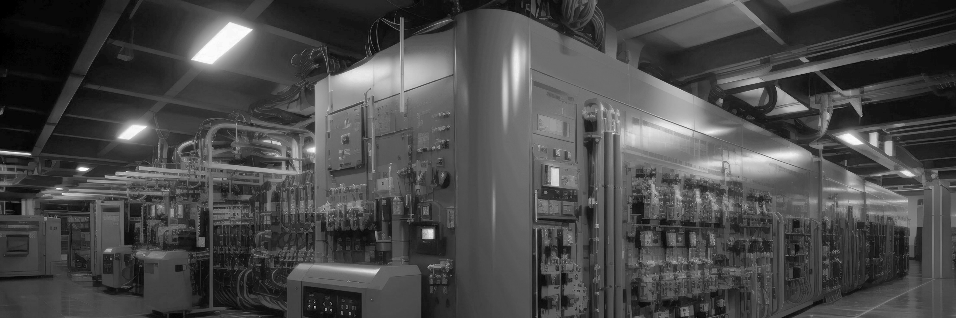
硕士学位论文开题报告
面向前馈式三维重建的 新型架构设计与聚合管理平台
汇报人
XXX
2026年5月

Slide 2



01
研究背景
02
架构设计
汇 报 提 纲
03
软件平台
04
实验计划与总结

Slide 3
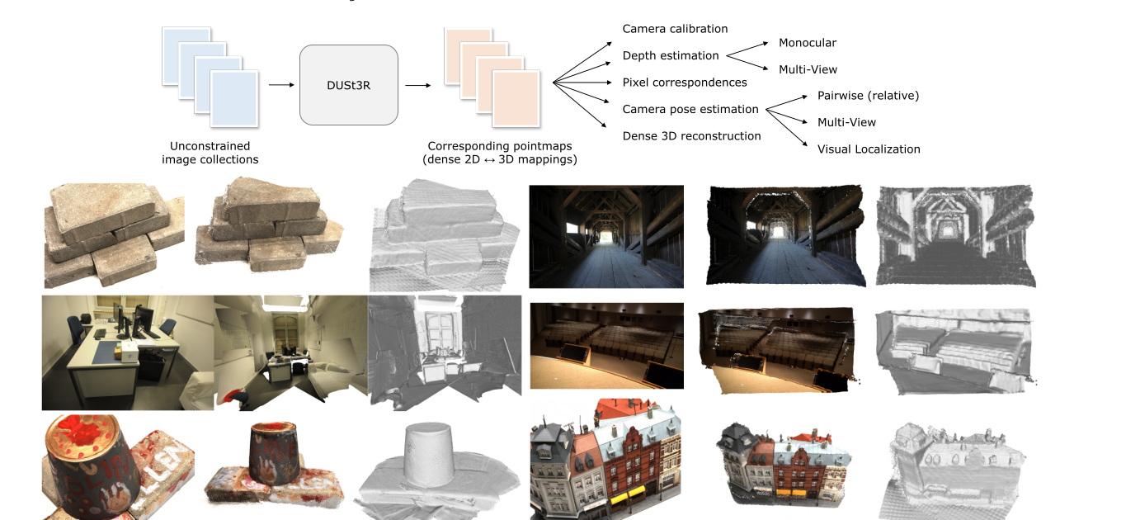
01
三维重建与 3R 模型的兴起
DUSt3R 将未标定图像对直接映射为稠密三维点图，是 3R 路线的代表起点。
传统三维重建
特征提取 特征匹配 位姿估计 三角化与稠密重建
3R 的价值在于统一输入输出；后续问题集中转向长序列、动态场景和结果可靠性。

Slide 4
02
3R 模型的优势
3R 模型的优势集中在速度、端到端学习、统一输出和特色机制。
速度快
端到端学习
统一输出
特色机制
单次前向 无需迭代优化
几何先验 隐式写入权重
pointmap 支持 深度 / 位姿 / 法线
记忆、递推 校验、匹配增强
Spann3R、CUT3R、Test3R、MASt3R 等工作提供了可借鉴的机制来源。

Slide 5
03
3R 模型面临的共性缺陷
现有 3R 模型在长序列、动态场景、自检查和多模型协同方面仍有短板。
长序列漂移
视频长度增加后几何逐渐跑偏
动态场景干扰
移动物体破坏静态重建假设
缺乏自检查
结果错误难以及时发现和修复
单模型上限
弱纹理、镜面、快速运动各有短板
模型之间孤立
缺少统一对比与组合框架
课题目标由这些短板自然引出：记忆、校验、多专家编排和统一平台。

Slide 6
03
设计思路：学习与补足
设计思路分为两步：提取 3R 有效机制，再引入新方法补足短板。
从 3R 中学习
用新方法补足
空间记忆：保留已见区域 流式递推：支持长视频 几何校验：推理时自检查 多模型互补：专家各取所长
稀疏注意力：管理长序列 Mamba：线性复杂度递推 Slot Attention：动静分离 能力描述符：多专家路由
本课题的架构由这些机制组合自然推出，并通过实验检验各模块作用。

Slide 7
08
设计目标与课题两条主线
课题包含新架构设计和聚合管理平台两条主线，二者服务于同一组实验目标。
主线一：新架构
主线二：管理平台
空间记忆 几何校验 多专家编排 长序列与动态场景评测
模型统一调度 结果统一归集 跨模型对比 新模型快速接入
平台提供统一实验条件；新架构完成后可作为新模型接入平台进行同条件比较。

Slide 8
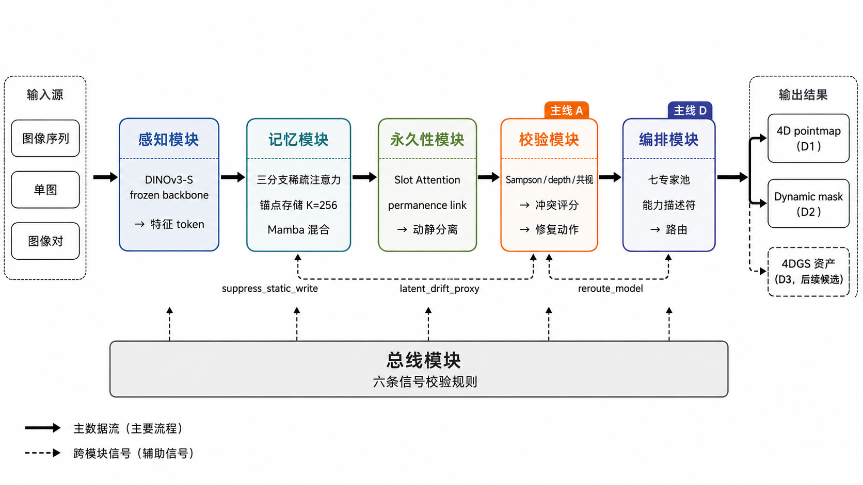
08
总体架构一览
总体架构以总线为核心，把感知、记忆、动静分离、校验和专家编排串联起来。
输出包括逐帧三维点图、动态掩码和用于复核的中间证据。

Slide 9
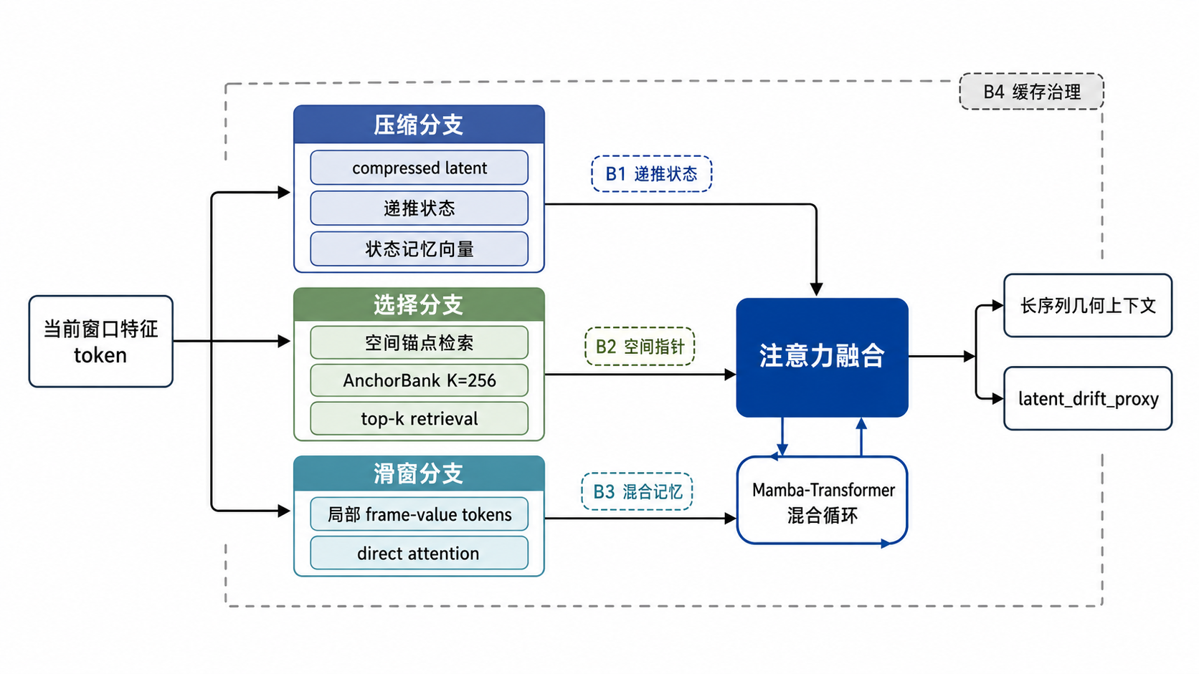
08
空间记忆模块
空间记忆模块把长序列上下文拆成压缩状态、空间锚点和局部滑窗三条路径。
压缩管远程状态，选择管空间锚点，滑窗管当前上下文。

Slide 10
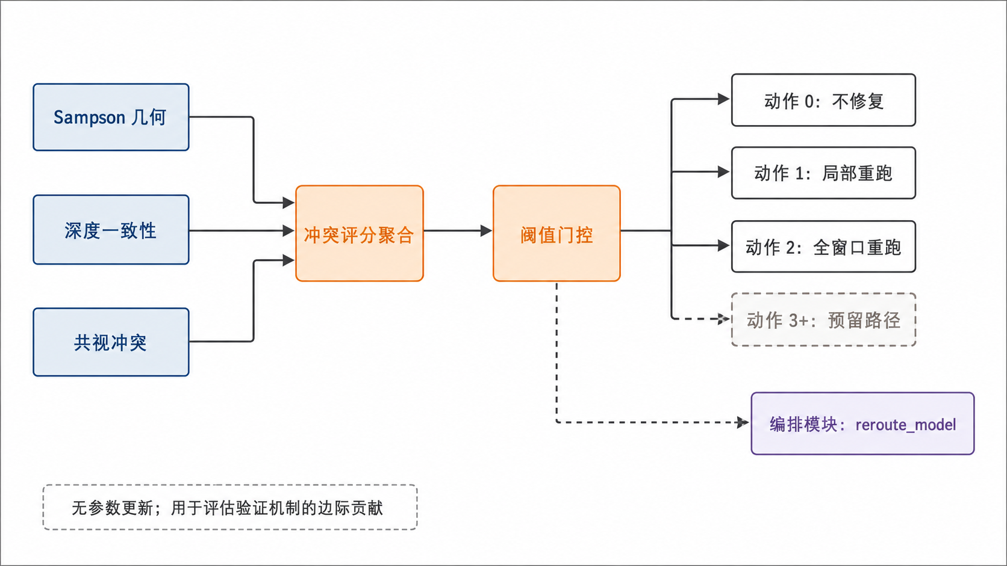
08
几何校验模块
几何校验模块先聚合冲突信号，再按阈值触发重跑或专家切换。
校验理念来自 Test3R，本课题把它接入架构内部的修复动作。

Slide 11
08
多专家编排模块
多专家编排模块根据输入条件和校验结果在七个模型专家之间切换。
MASt3R 静态对
Fast3R 多视图
Spann3R 流式
CUT3R 动态容忍
MoGe-2 单目
DepthAnything 深度先验
Test3R 校验
能力匹配度跨度
成本调整解析平局
失败退化
单模型各有优势场景，多专家路由用于提升复杂输入下的适应能力。

Slide 12
03
当前实现进展
架构原型 v0.3 已跑通端到端流水线，当前为集成验证阶段。
原型状态
v0.3 端到端流水线已跑通
技术里程碑
18 项完成：视觉骨干、三维检索、校验流程、Mamba 循环等
KITTI 验证
端到端运行无崩溃，点图 L2 = 20.47
阶段边界
集成验证数据，非训练后质量指标

Slide 13
08
为什么需要一个聚合平台
多模型对比实验需要统一调度、统一格式和统一结果归集。
环境差异
每个模型都有自己的运行环境和依赖
格式差异
输入、输出和结果目录结构各不相同
工具限制
Nerfstudio 面向 NeRF；商业产品闭源
平台需求
统一模型调度、结果格式化和多专家对照
聚合平台用于降低多模型实验的人工配置和手动对比成本。

Slide 14
08
平台核心功能
平台围绕任务提交、状态追踪、结果对比、模型注册和远程调度展开。
命令中心
任务工作台
样本矩阵
模型注册
结果归集
提交任务 查看状态
上传→运行 回传→完成
同一输入 多模型并排
一个执行器 接入新模型
统一输出 导出报告
功能覆盖任务提交、状态追踪、样本对比、模型注册和结果归集。

Slide 15
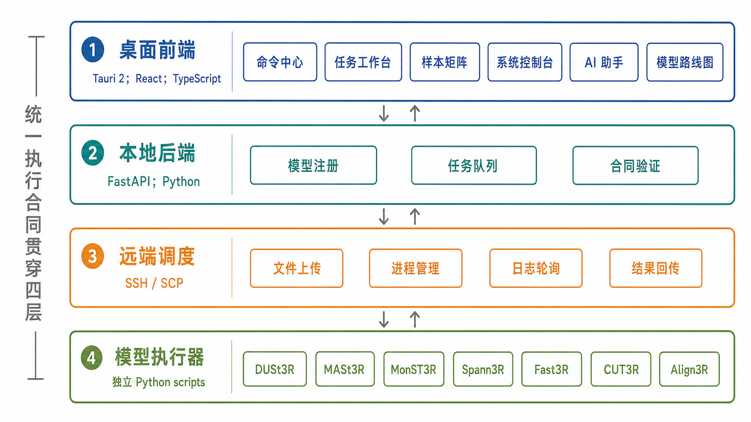
08
技术架构
平台通过统一执行合同，把桌面前端、后端调度和模型执行器连接起来。
执行器只封装模型差异，平台层保持统一提交、统一跟踪和统一归集。

Slide 16

06
已接入模型与实测数据
6 个模型端到端验证通过，统一输入下的推理耗时差异明显。
接入模型
DUSt3R / MASt3R
MonST3R / Spann3R
Fast3R / CUT3R
Align3R 权重待补
统一输入为 13 帧 1920×1080；耗时差异体现统一调度与记录的必要性。

Slide 17
08
后续更新方向与应用场景
平台后续将围绕模型验证、对比视图、报告导出和下游接口推进。
短期
补齐 Align3R 验证，完善跨模型对比视图
中期
导出论文表格和图表，设计 API 层接口
长期
面向 SLAM 初始化、AR 建模和机器人场景理解
应用场景
科研实验、模型评估、教学演示

Slide 18
03
平台如何支撑架构研究
平台为架构消融提供统一运行环境和结果对比条件。
架构研究需求
平台支撑方式
多专家对照 模块消融 长序列评测 新架构接入
统一调度 统一输出格式 同条件对比 运行数据记录
新架构训练完成后可作为新模型接入平台，与现有模型同条件比较。

Slide 19
08
实验设计
实验设计分为架构侧实验和平台侧评测两部分。
架构侧实验
平台侧评测
消融实验：移除记忆、校验、多专家路由 长序列评测：10 / 20 / 50 / 100 帧 多专家与单专家对照 六类场景阈值标定
模型接入覆盖率：目标 7/7 跨模型对比矩阵完整性 新模型接入边际成本 报告导出能力
GPU 预算约 1400 小时，按里程碑分批申请。

Slide 20
08
创新点总结
创新点围绕几何校验、多专家编排、长序列记忆和聚合平台展开。
1
几何校验作为架构内置组件
2
异构多专家组合与路由
3
三分支稀疏注意力记忆统一
4
统一 3R 模型聚合管理平台
各创新点均需通过后续消融和对比实验支撑。

Slide 21
03
已完成工作
当前已完成架构文档、原型验证、平台代码和阶段综述。
架构侧
平台侧
7 份设计文档 跨模块信号规约 v2.1 原型 v0.3 跑通 18 项技术里程碑完成
约 15000 行代码 7 个执行器完成 6 个端到端验证 跨模型对比数据已生成
同期完成 18 页中文综述，包含 44 篇引用、6 图和 5 表。

Slide 22
05
时间安排
后续时间安排分为近期准备、中期实验和后期论文三个阶段。
近期准备
中期实验
后期论文
M1
M2
M3
M4
M5
M6
M7
M8
开题定稿与平台补充
校验标定与模块消融
长序列与多专家评测
平台对比视图与报告
论文整理与系统固化
近期完成开题与平台补齐，中期集中做训练消融，后期整理论文并补充实验。

Slide 23
03
风险与应对
主要风险来自训练质量、算力约束、多专家效果和校验标定复杂度。
训练质量未知
消融实验逐步推进，每一步保留独立结论
GPU 算力限制
按里程碑分批申请，优先小规模验证
多专家收益不稳定
保留单模型 baseline 作为对照
阈值标定复杂
先标定主要失败模式，再逐步扩展
后续按优先级推进，确保每个阶段都有可复核产出。

Slide 24
总结致谢 敬请批评指正！
本课题从 3R 模型的优势出发，针对长序列漂移、缺乏校验和单模型局限三个问题，设计融合空间记忆、几何校验和多专家编排的新型架构。 同时开发聚合管理平台，支撑多模型对比实验和后续架构评测。

